Slide 1
François Laviolette

Slide 2

Qui suis-je?
François Laviolette
Chercheur en Intelligence artificielle à l’Université Laval
et
Directeur du Centre de Recherche en Données Massives
[francois.laviolette@ift.ulaval.ca]

Slide 3
Contenu
Introduction à l’intelligence artificielle
Les bases de l’apprentissage supervisé
Généralisation et hyperparamètres

Slide 4
Contenu
Algorithmes de classification
KNN
Arbre de décision
Random Forest
AdaBoost
Gradient Boosting
Régression logistique
NN
SVM
Processus Gaussiens
De deux à plusieurs classes
Choix des hyperparamètres
Matrice de confusion
Exactitude (Accuracy)

Slide 5
Partie I
Introduction à
l’intelligence artificielle

Slide 6
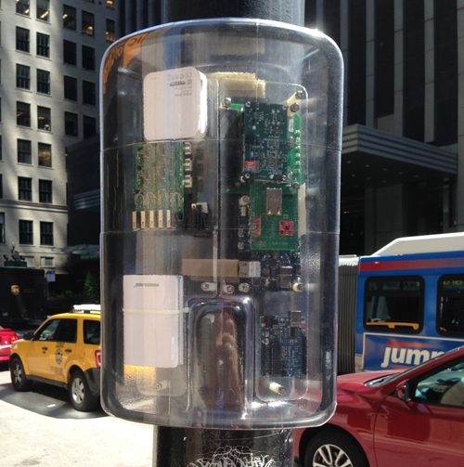
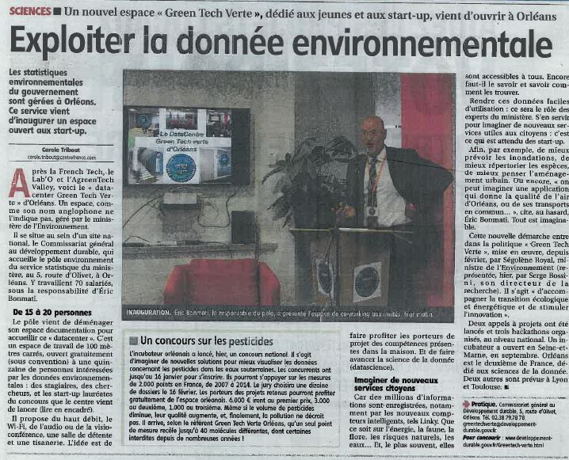
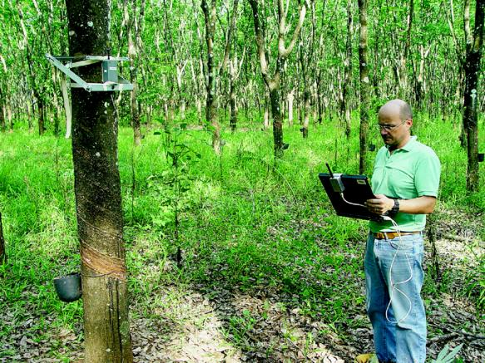
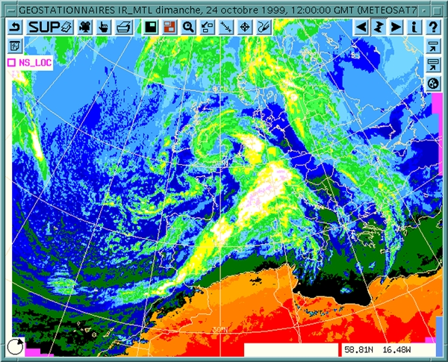
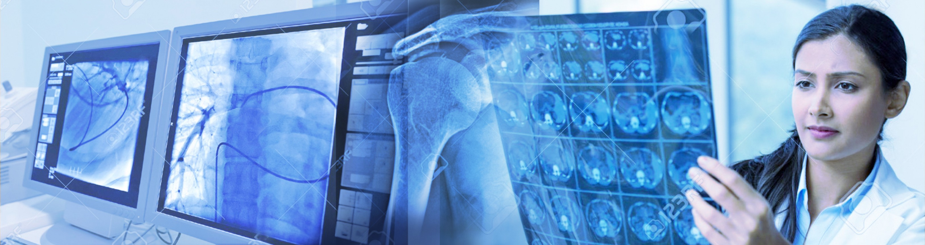

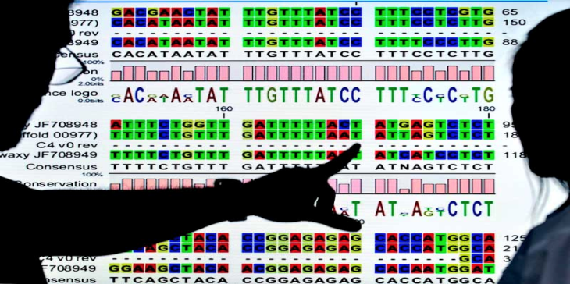


L’ère du Big Data

Slide 7
Qu’est-ce que le “Big Data”?
… En 4 V
Volume
Vélocité
Variété
Véracité
Données provenant de diverses sources non nécessairement structurées
Image, texte, données de senseurs, …
Données provenant de projets différents,
avec des méthodologies non nécessairement compatibles

Slide 8
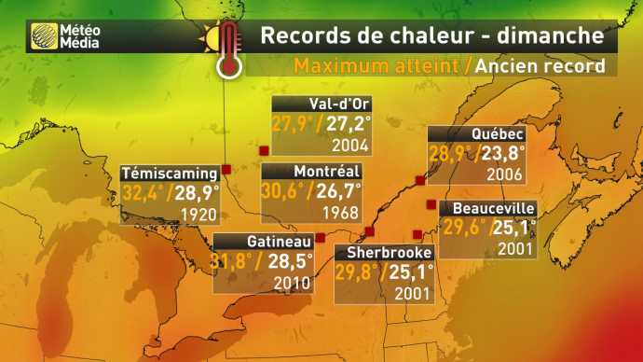
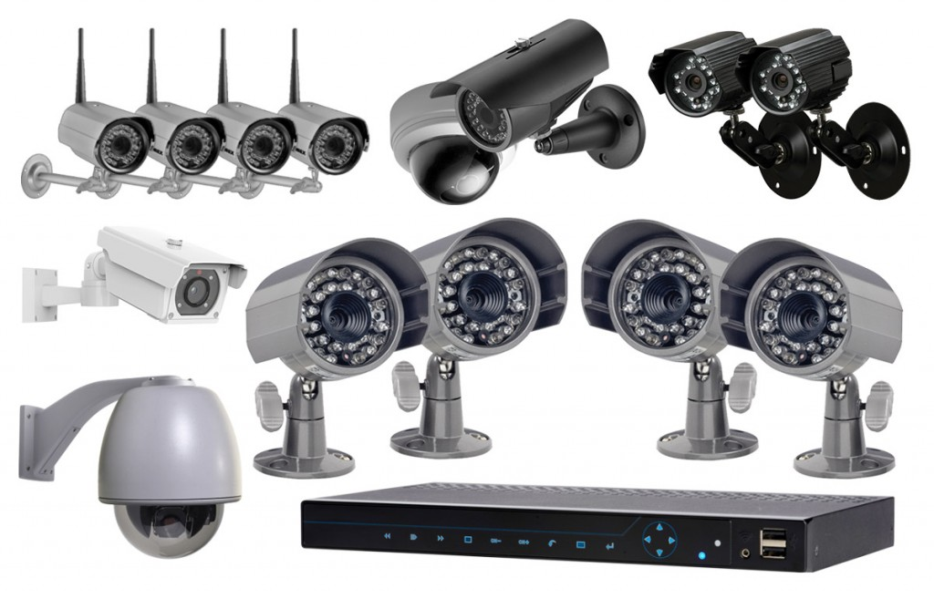

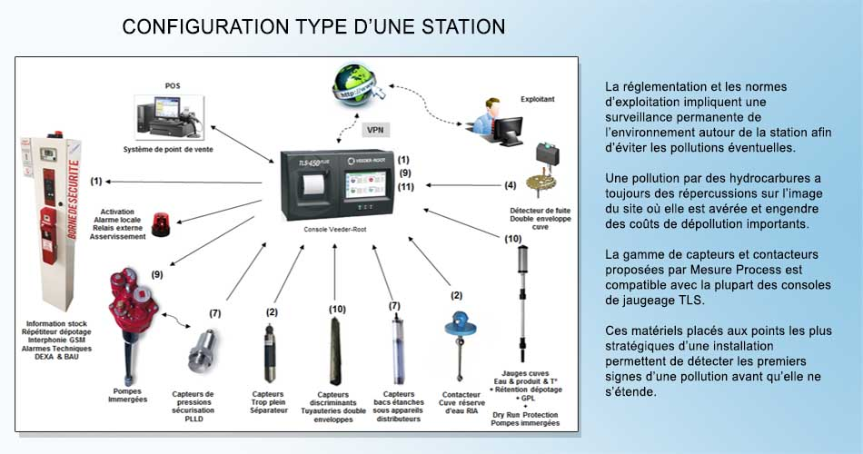
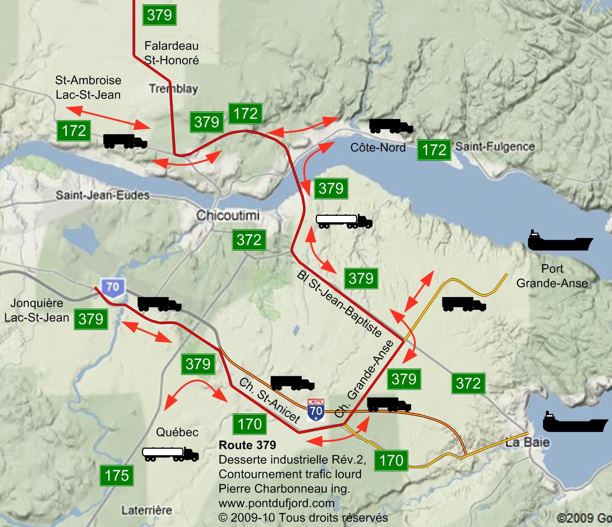

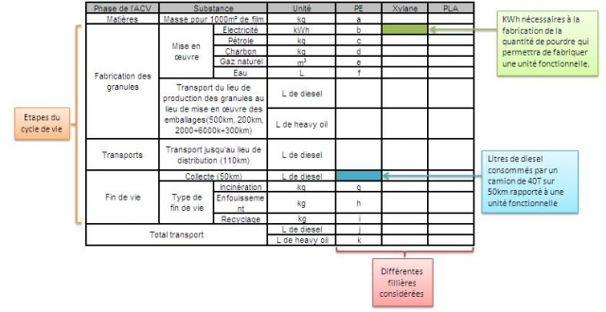
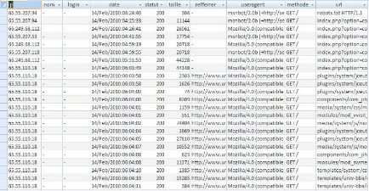
2e exemple de données hétérogènes et non structurées
Industrie 4.0

Slide 9
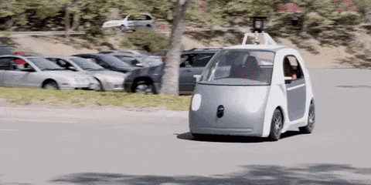
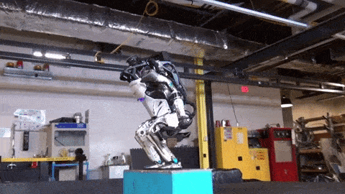

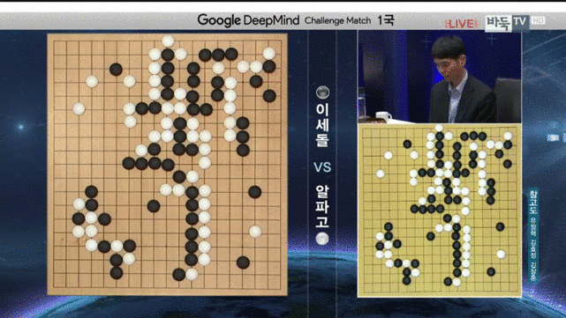

Succès de l’intelligence artificielle

Slide 10





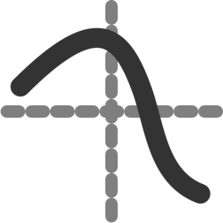

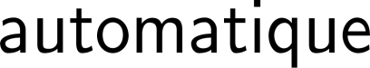
Qu’est-ce que l’apprentissage automatique ? (Machine Learning en anglais)
VS
Notes:
Concepts clefs : Automatisation et généralisation

Slide 11
Qu’est-ce que l’apprentissage automatique?
Field of study that gives computers the ability
to learn without being explicitly programmed
Arthur Samuel (1959)
« A computer program is said to learn from experience E with respect to some class of tasks T and performance measure P if its performance at tasks in T, as measured by P, improves with experience E »
- Tom M. Mitchel
Notes:
Concepts clefs : Automatisation et généralisation

Slide 12
Mise en perspective
Intelligence artificielle
Apprentissage automatique
Apprentissage profond
Développement d’applications capable de prendre des décisions utiles
Méthodologie permettant à des applications d’apprendre à partir d’exemples ou par interactions avec un environnement
Technique permettant d’apprendre à transformer les données en une représentation plus favorable à la réalisation d’une tâche

Slide 13

Applications de l’IA

Slide 14
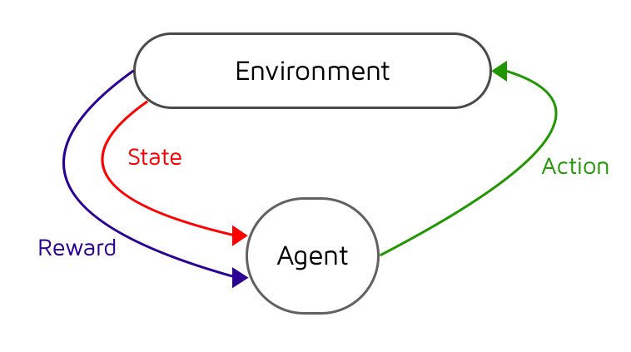

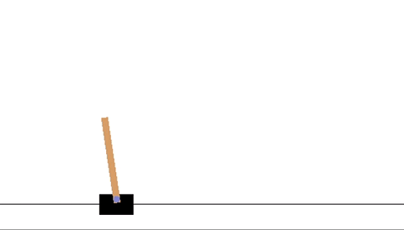
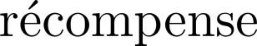
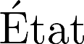

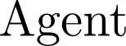
Apprentissage par renforcement
Consiste à identifier une politique de prise de décision à partir d’expériences et de récompenses

Slide 15
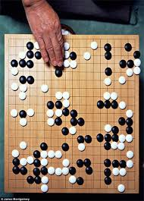
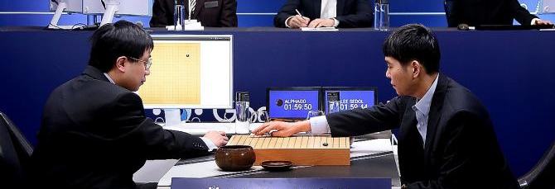
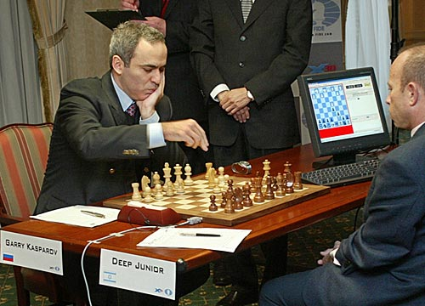

En 2016, il y a eu un événement majeur en l’intelligence artificielle
Le logiciel:

Slide 16

Apprentissage non supervisé
Consiste à trouver des groupes de données sans information sur cette appartenance

Slide 17
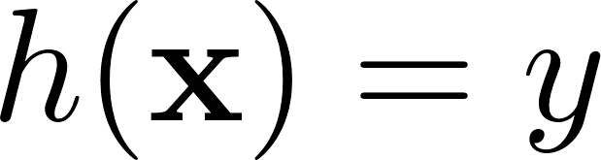
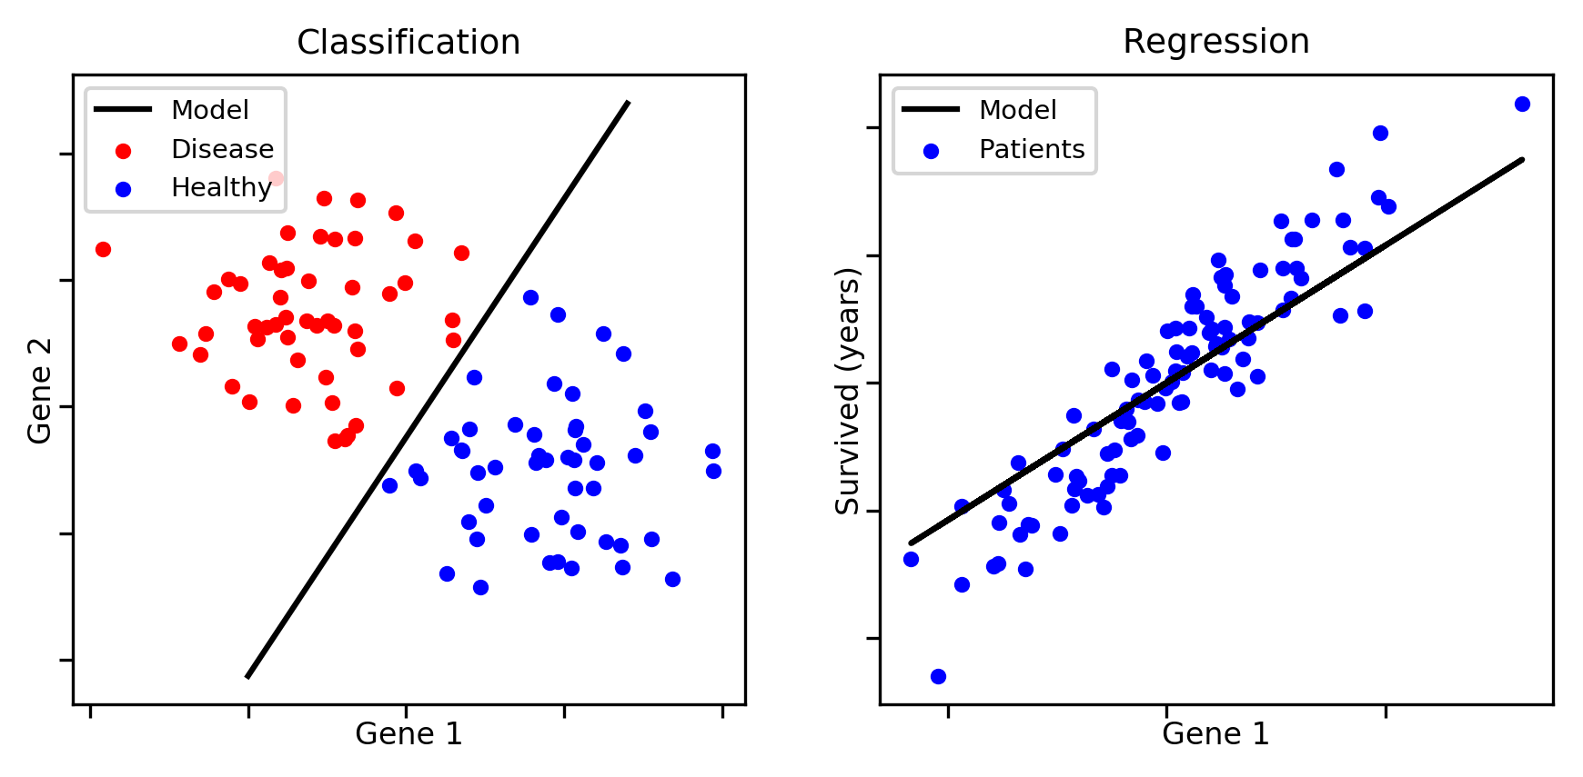
L’apprentissage supervisé

Slide 18
Applications de l’apprentissage

Slide 19
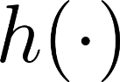



Exemple de modèle de classification

Slide 20
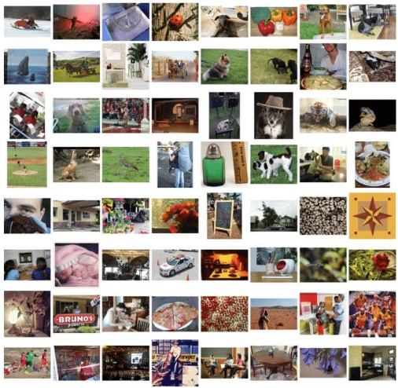

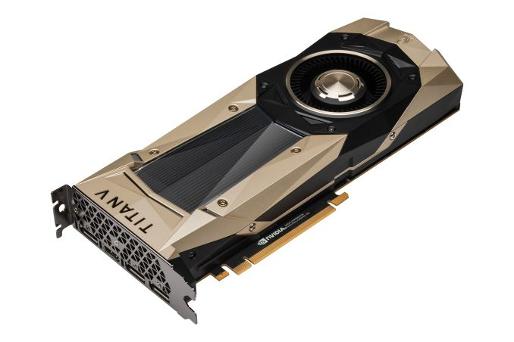
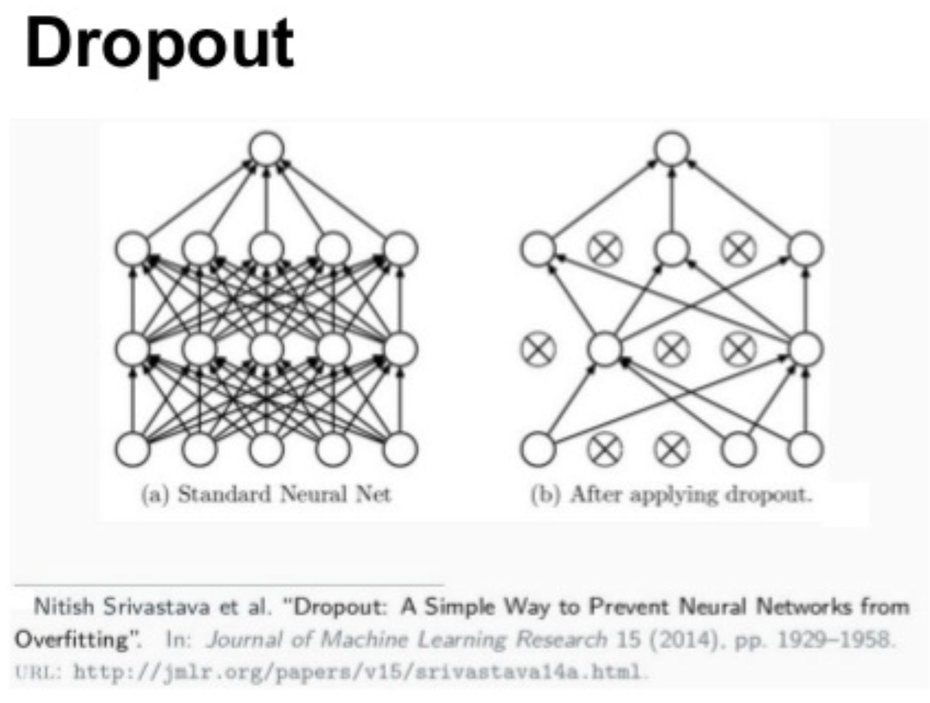
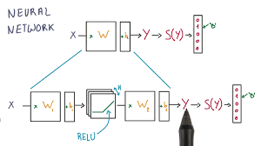
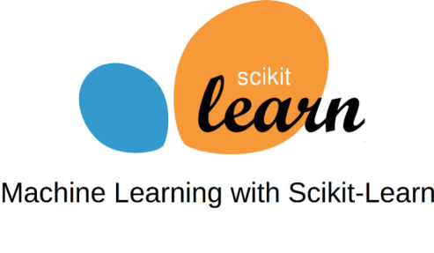

Les ingrédients du succès de l’IA
Données massives
Capacité de calcul
Algorithme d’apprentissage

Slide 21
Partie II
Les bases de
l’apprentissage supervisé

Slide 22

Comment développer une IA?
Choix et
entraînement du modèle
Collecte des données
Amélioration
Nettoyer, préparer et manipuler les données
Évaluation du modèle
Notes:
Gathering data
Preparing data
Choosing a model
Training
Evaluation
Hyperparameter tuning
prediction

Slide 23
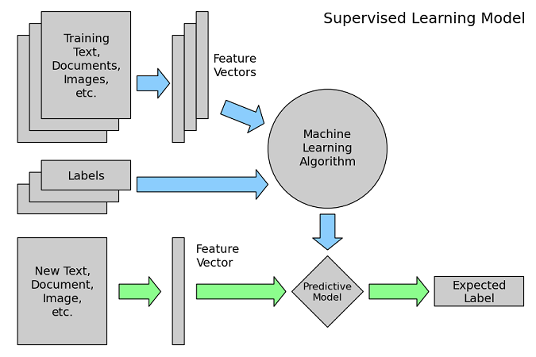
Le cadre de fonctionnement de l’apprentissage supervisé
Des Entrées d’entrainements
Généralement une entrée est encodée sous forme d’un vecteur (x₁, x₂, … , x_{d})
Le classement des Entrées d’entrainements est
fait par un expert humain

Slide 24
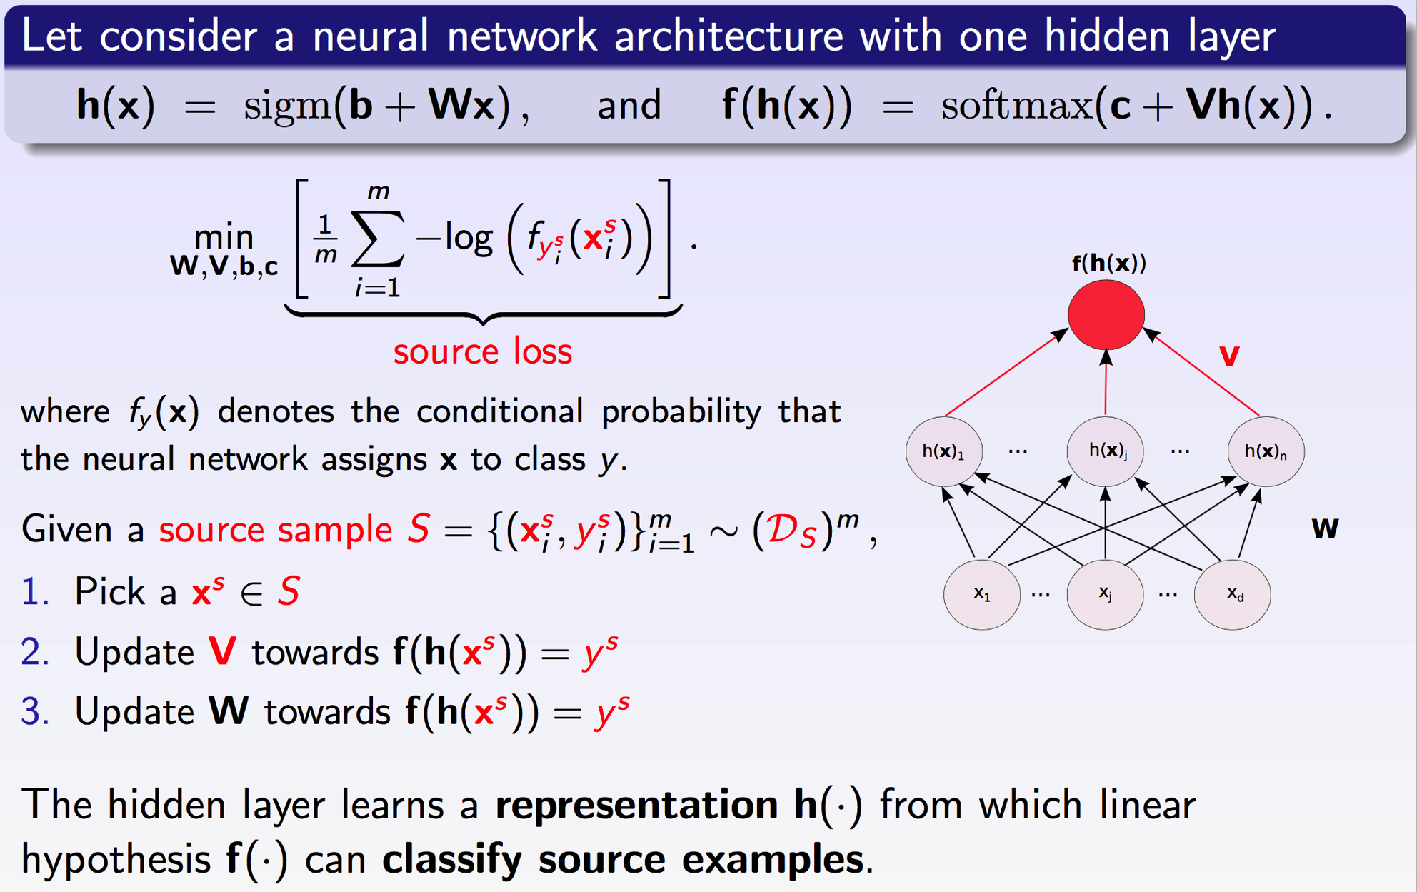
Un exemple d’algorithme d’apprentissage
Le réseau de neurones
NN find a new encoding of the data, a more suitable representation for the task.
Recall: entries are encoded as a vector
(x₁ , x₂ , … , x_{d})

Slide 25
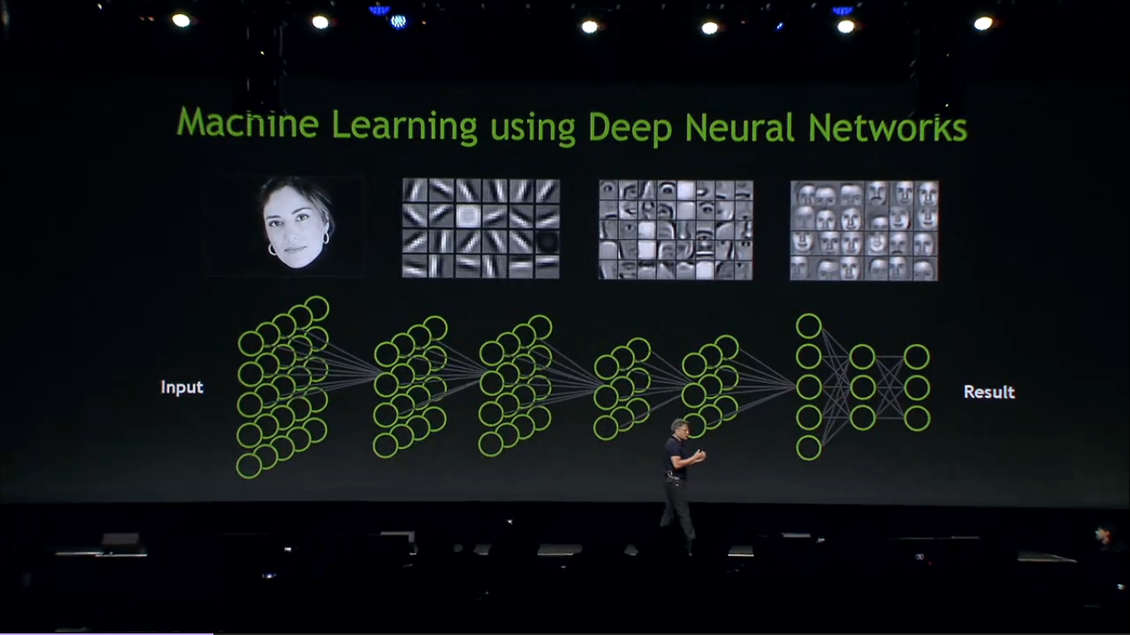
Un réseau de neurones apprend une représentation des données qui « rend » la tâche à accomplir plus facile

Slide 26
Étiquetage de scènes par des réseaux profonds

Slide 27
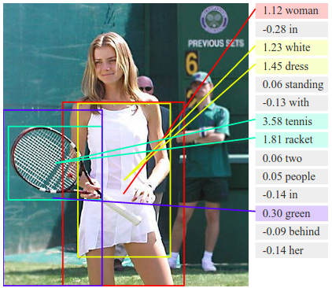
L’apprentissage automatique, un outil pour « percevoir » les informations
http://cs.stanford.edu/people/karpathy/deepimagesent/

Slide 28
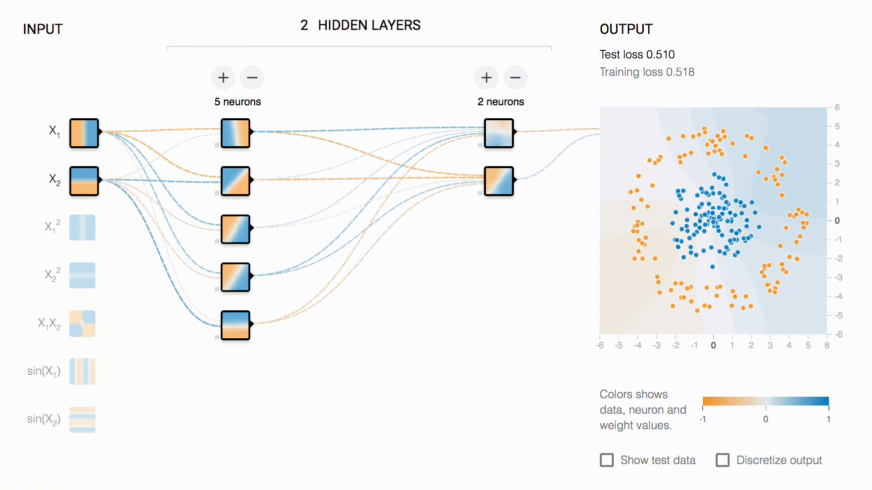
Entraînement d’un réseau de neurones

Slide 29
Fonctionnement de l’apprentissage
Algorithme d’apprentissage
Famille de prédicteur
Données d’entraînement
Fonction
de perte
Prédicteur
Méthode
d’optimisation

Slide 30
Fonctionnement de l’apprentissage
Algorithme d’apprentissage
Famille de prédicteur
Données d’entraînement
Fonction
de perte
Prédicteur
Méthode
d’optimisation

Slide 31
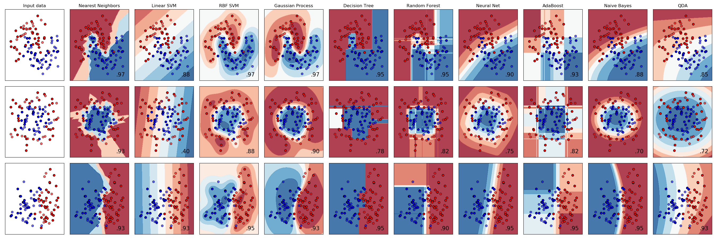
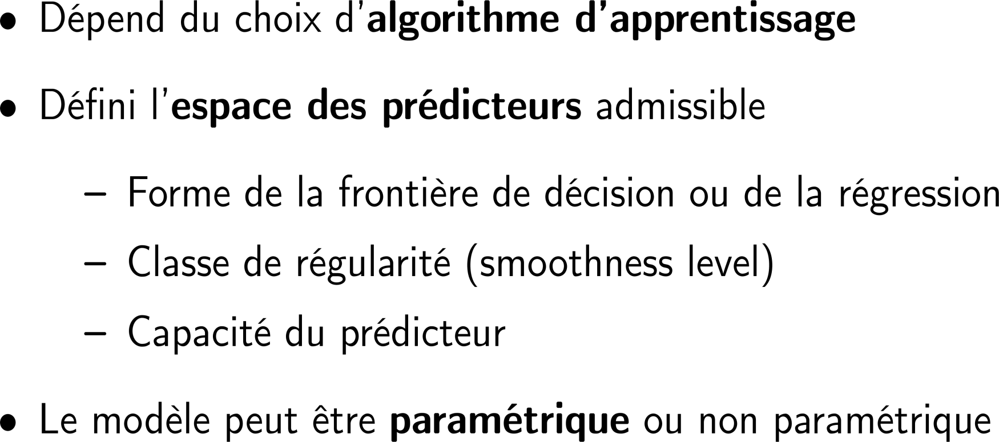
Famille de prédicteur

Slide 32
La capacité du modèle
La capacité d'un modèle peut être augmentée par :
L'ajout de nouvelles variables (caractéristiques)
Projection de l'entrée dans un espace de caractéristiques à plus grande dimensions
En enrichissant l'espace des fonctions par l'ajout de transformations paramétriques

Slide 33
La capacité du modèle
La capacité d'un modèle peut être augmentée par :
L'ajout de nouvelles variables (caractéristiques)
Projection de l'entrée dans un espace de caractéristiques à plus grande dimensions
En enrichissant l'espace des fonctions par l'ajout de transformations paramétriques

Slide 34
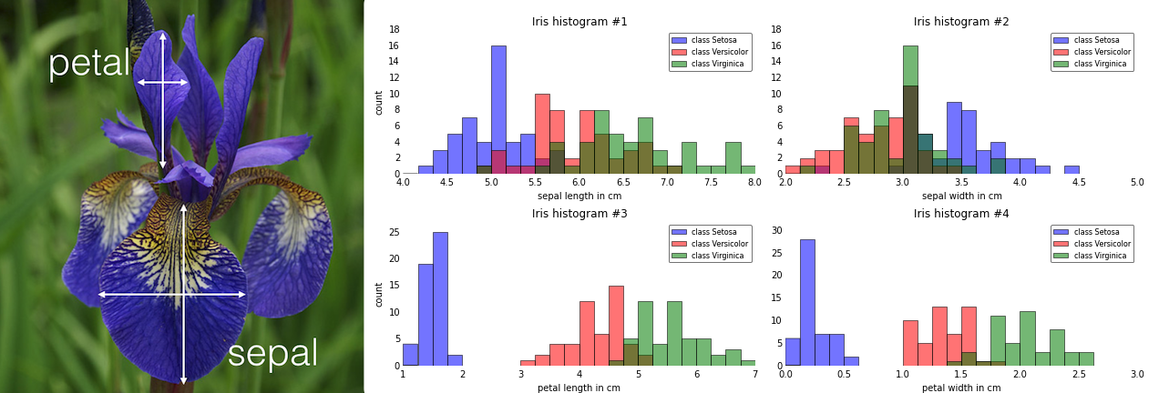
Exemple d’ajout de variables

Slide 35
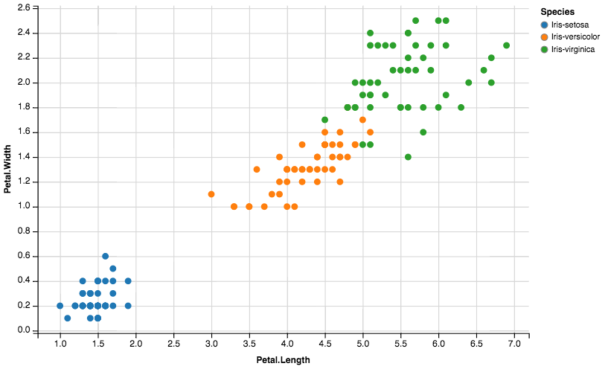
Exemple d’ajout de variables

Slide 36
La capacité du modèle
La capacité d'un modèle peut être augmentée par :
L'ajout de nouvelles variables (caractéristiques)
Projection de l'entrée dans un espace de caractéristiques à plus grande dimensions
En enrichissant l'espace des fonctions par l'ajout de transformations paramétriques

Slide 37
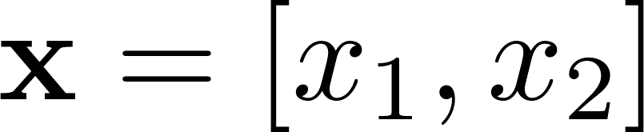
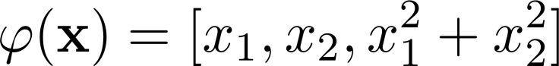
Exemple de fonction de projection

Slide 38
La capacité du modèle
La capacité d'un modèle peut être augmentée par :
L'ajout de nouvelles variables (caractéristiques)
Projection de l'entrée dans un espace de caractéristiques à plus grande dimensions
En enrichissant l'espace des fonctions par l'ajout de transformations paramétriques

Slide 39
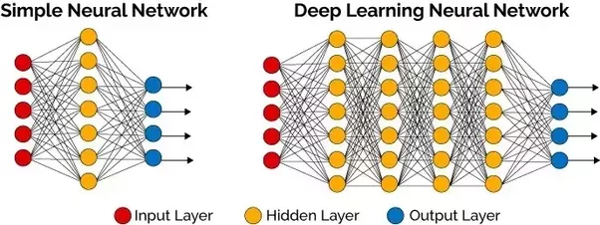
Exemple d’enrichir l’espace des fonctions

Slide 40
Fonctionnement de l’apprentissage
Algorithme d’apprentissage
Famille de prédicteur
Données d’entraînement
Fonction
de perte
Prédicteur
Méthode
d’optimisation

Slide 41
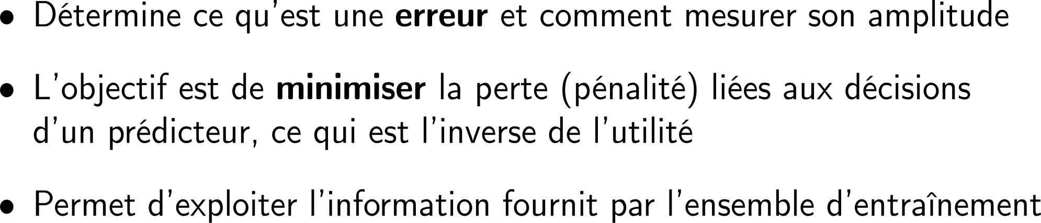
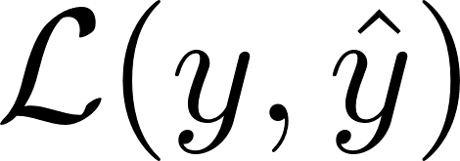
La fonction de perte

Slide 42
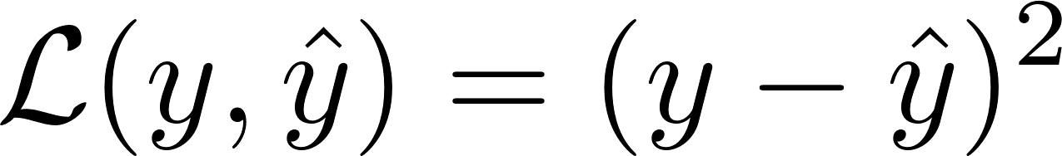
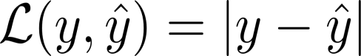
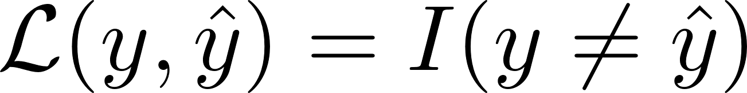

Fonctions de perte à connaître
Régression
Erreur quadratique :
Erreur absolu :
Classification
Erreur 0-1 :
Entropie croisée :

Slide 43




Perte quadratique et absolue

Slide 44



Le risque empirique

Slide 45








Décomposition du risque empirique

Slide 46

Variation du risque empirique

Slide 47
Fonctionnement de l’apprentissage
Algorithme d’apprentissage
Famille de prédicteur
Données d’entraînement
Fonction
de perte
Prédicteur
Méthode
d’optimisation

Slide 48


Minimisation du risque empirique

Slide 49




Minimum de risque empirique

Slide 50


Descente du gradient

Slide 51

Minima locaux et minimum global

Slide 52
Fonctionnement de l’apprentissage
Algorithme d’apprentissage
Famille de prédicteur
Est-ce un bon prédicteur?
Données d’entraînement
Fonction
de perte
Prédicteur
Méthode
d’optimisation

Slide 53
Partie III
Généralisation et
hyperparamètres

Slide 54

La généralisation

Slide 55



Le vrai risque
Notes:
Pas tout à fait exacte … à revoir

Slide 56










Complexité du modèle et généralisation

Slide 57


Régularisation

Slide 58




Exemple de régularisation L1

Slide 59
Exercice #1 – Composantes
Modifier la fonction de perte
Effet sur la fonction objective
Effet sur le modèle appris en fonction
Modifier la fonction de régularisation
Effet sur la fonction objective
Effet sur le modèle appris en fonction

Slide 60

Les hyperparamètres

Slide 61
Exercice #2 – Features et overfitting
Modifier la fonction de caractéristique
Effet sur le sur-apprentissage
Effet sur le risque empirique et vrai risque
Modifier le taux de régularisation
Effet sur le sur-apprentissage
Effet sur le risque empirique et vrai risque

Slide 62

Méthodologie d’évaluation du modèle
Ensemble de données complet
Ensemble d’entraînement
Ensemble test

Slide 63


Validation holdout
Ensemble de données complet
Ensemble d’entraînement
Ensemble test
Entraînement
Validation

Slide 64
Exercice #3 – Validation et test
Comment améliorer la stabilité des erreurs estimées?
Régularisation?
Répéter l’apprentissage?
Augmenter la quantité de données?
Changer d’algorithme d’apprentissage?
Retirer des caractéristiques?
Peut-on faire confiance à nos estimations?
Notes:
Intervalle de confiance du théorem centrale limite si on a N >= 30,
CI = 1,96*np.std(X)/np.sqrt(n) Utiliser l’estimateur non-biaisé de la variance.

Slide 65










La validation croisée
1
3
Ensemble d’entraînement
Plis 1
Plis 2
Plis 3
Plis 4
2
Plis 1
Plis 2
Plis 3
Plis 4

Slide 66



Recherche d’hyperparamètres
Recherche en grille
Recherche aléatoire

Slide 67

En pratique
Notes:
Pas tout à fait exacte

Slide 68
Exercice #4 – Validation croisée
Répéter l’estimation de l’erreur de validation croisée
Répéter avec un nouvel échantillon de données
Comparer avec l’erreur d’entraînement et de l’erreur de test
Est-ce que la sélection du modèle par validation croisée est fiable?

Slide 69









Qu’est qui peut aller de travers en apprentissage automatique ?
Correlation n’est pas causalité
Comment les données ont été colligées?
Le Data doit être iid.
i.e., chaque exemple d’apprentissage doive avoir été pigé de façon indépendante d’une distribution de probabilité
(l’idée d’un sondage)
De plus, les exemples sur lesquels les pré diction seront faites sont
supposés avoir été pigé de façon iid par rapport à la même distribution.

Slide 70

Qu’est qui peut aller de travers en apprentissage automatique ?
événements rares

Slide 71


Qu’est qui peut aller de travers en apprentissage automatique ?
L’importance de la robustesse

Slide 72

Qu’est qui peut aller de travers en apprentissage automatique ?
L’importance de la robustesse
Le cas de TAY, l’intelligence artificielle “innocente” de Microsoft

Slide 73

Autre défis de l’intelligence artificiel:
l’interprétabilité
Pour certaines tâches, l’humain a besoin de comprendre la décision de l’IA

Slide 74

Autre défis de l’intelligence artificiel:
l’équité
L’IA est aussi « bonne » que les données sur lesquelles elle a été entrainée

Slide 75
Autre défis de l’intelligence artificiel: l’équité
Un solution possible au manque d’équité:

Slide 76


